Slide 1

一夜的工作

Slide 2
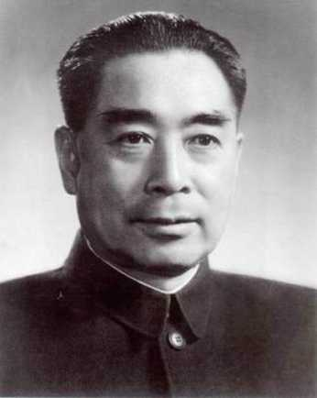
周恩来同志是党和国家的卓越领导人，是中国人民解放军的创始人之一。新中国成立之后，担任政府总理，为中国革命和建设日理万机，鞠躬尽瘁，无私地奉献了自己的一生。他高尚的品质，赢得了全国人民乃至全世界人民的崇敬和爱戴。
PPT模板下载：www.1ppt.com/moban/ 行业PPT模板：www.1ppt.com/hangye/
节日PPT模板：www.1ppt.com/jieri/ PPT素材下载：www.1ppt.com/sucai/
PPT背景图片：www.1ppt.com/beijing/ PPT图表下载：www.1ppt.com/tubiao/
优秀PPT下载：www.1ppt.com/xiazai/ PPT教程： www.1ppt.com/powerpoint/
Word教程： www.1ppt.com/word/ Excel教程：www.1ppt.com/excel/
资料下载：www.1ppt.com/ziliao/ PPT课件下载：www.1ppt.com/kejian/
范文下载：www.1ppt.com/fanwen/ 试卷下载：www.1ppt.com/shiti/
教案下载：www.1ppt.com/jiaoan/

Slide 3
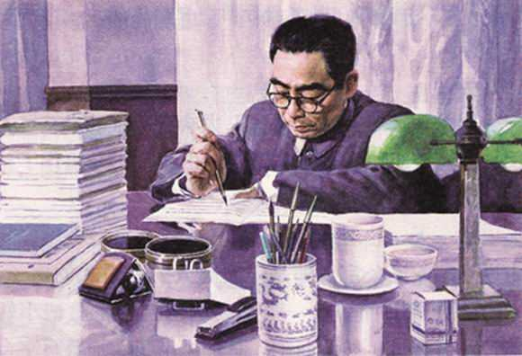

Slide 4
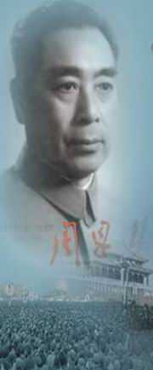
预习课文
读读课文，把你感受最深的语句画下来。从课文叙述的事情中你有什么感受，在旁边空白处写一写。再想想，课文最后两个自然段表达了怎样的思想感情。

Slide 5

边读边思考
1、周总理为什么叫“我”到中南海去？
2、周总理晚上怎么工作的？“我”所看到的周总理的生活是怎样的？
3、回家路上“我”是怎么想的？
4、文中哪一段重点描写出周总理的工作劳苦和生活简朴？

Slide 6
一夜的工作
一尺来厚
（量）
工作劳苦
一句一句，不是…而是…
（质）
所见
一个、两把、一盏
（设备）
生活简朴
两杯、一小碟
（吃）
所感
对自己说 对全世界说 新中国的总理

Slide 7
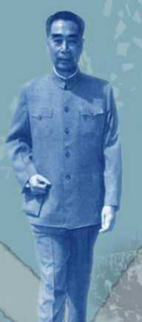
时间：1974年3月26日27日（此时已患重病）
下午三时：起床
下午四时：与尼雷尔会谈
晚七时：陪餐
晚十时：政治局会议
晨二时半：约民航同志开会
晨七时：办公
中午十二时：去东郊迎接西哈努克亲王和王后
下午两时：休息
周总理的一天

Slide 8
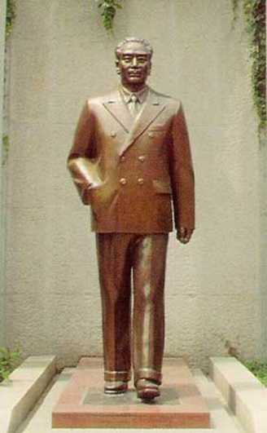
敬爱的周总理永垂不朽！

Slide 9
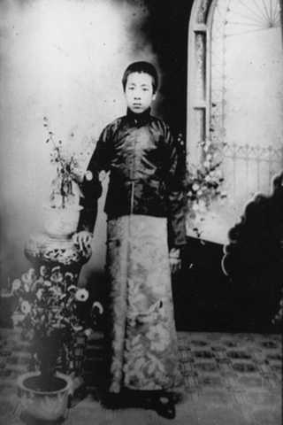
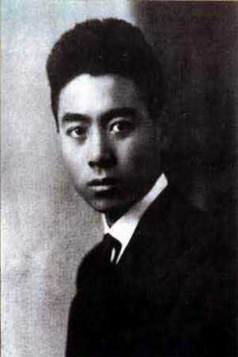
在法国勤工俭学时的周恩来
少年时期的周恩来

Slide 10
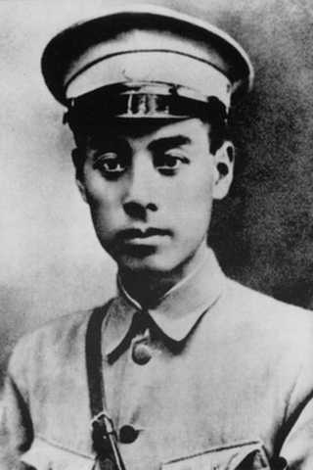
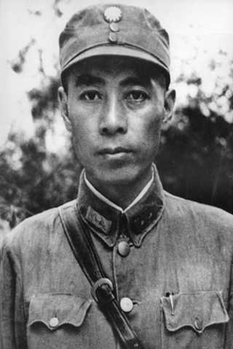
周恩来在黄埔军校
周恩来在武汉

Slide 11
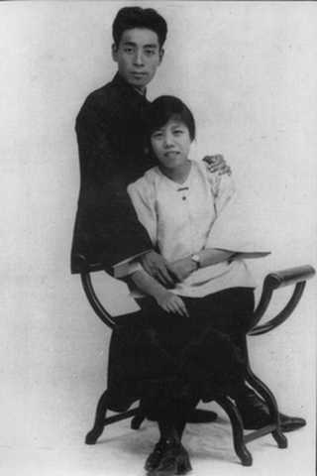
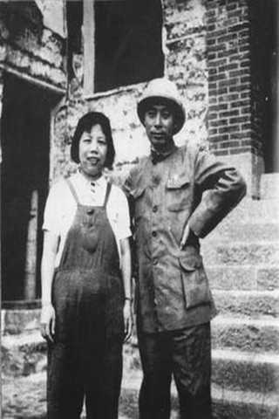
周恩来和邓颖超结婚期间留影
周恩来和邓颖超在重庆

Slide 12
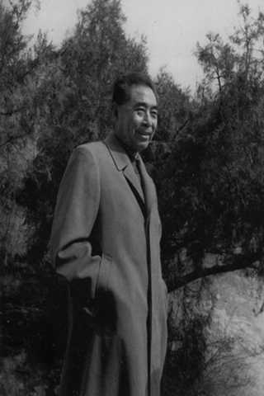
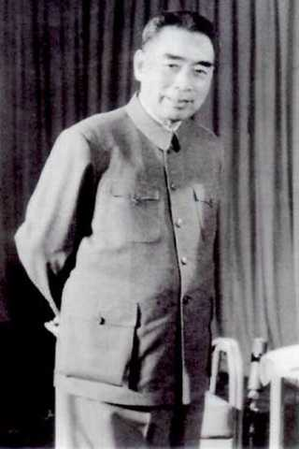
周总理出席会议
周总理在北京玉泉山

Slide 13
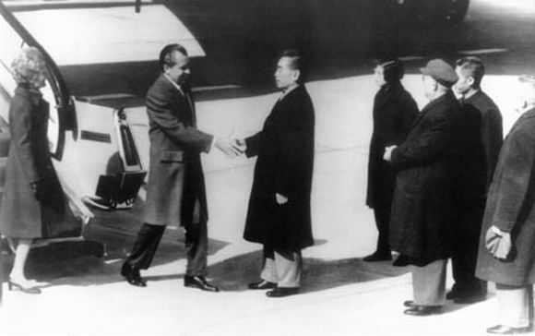
周恩来到北京首都机场迎接尼克松

Slide 14
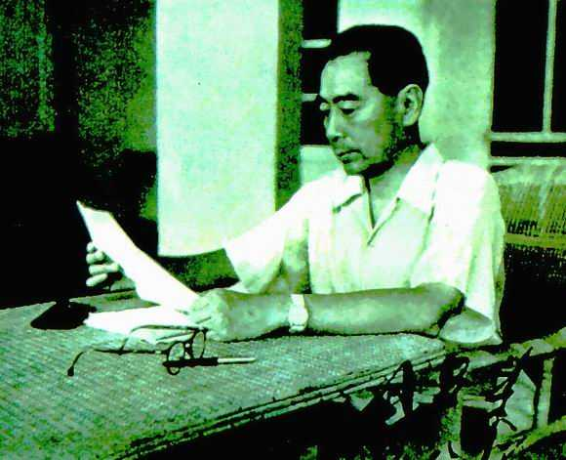
周总理在工作

